Slide 1
ERASMUS+
2025/26
WELCOME TO
UNIVERSIDAD COMPLUTENSE

Slide 2
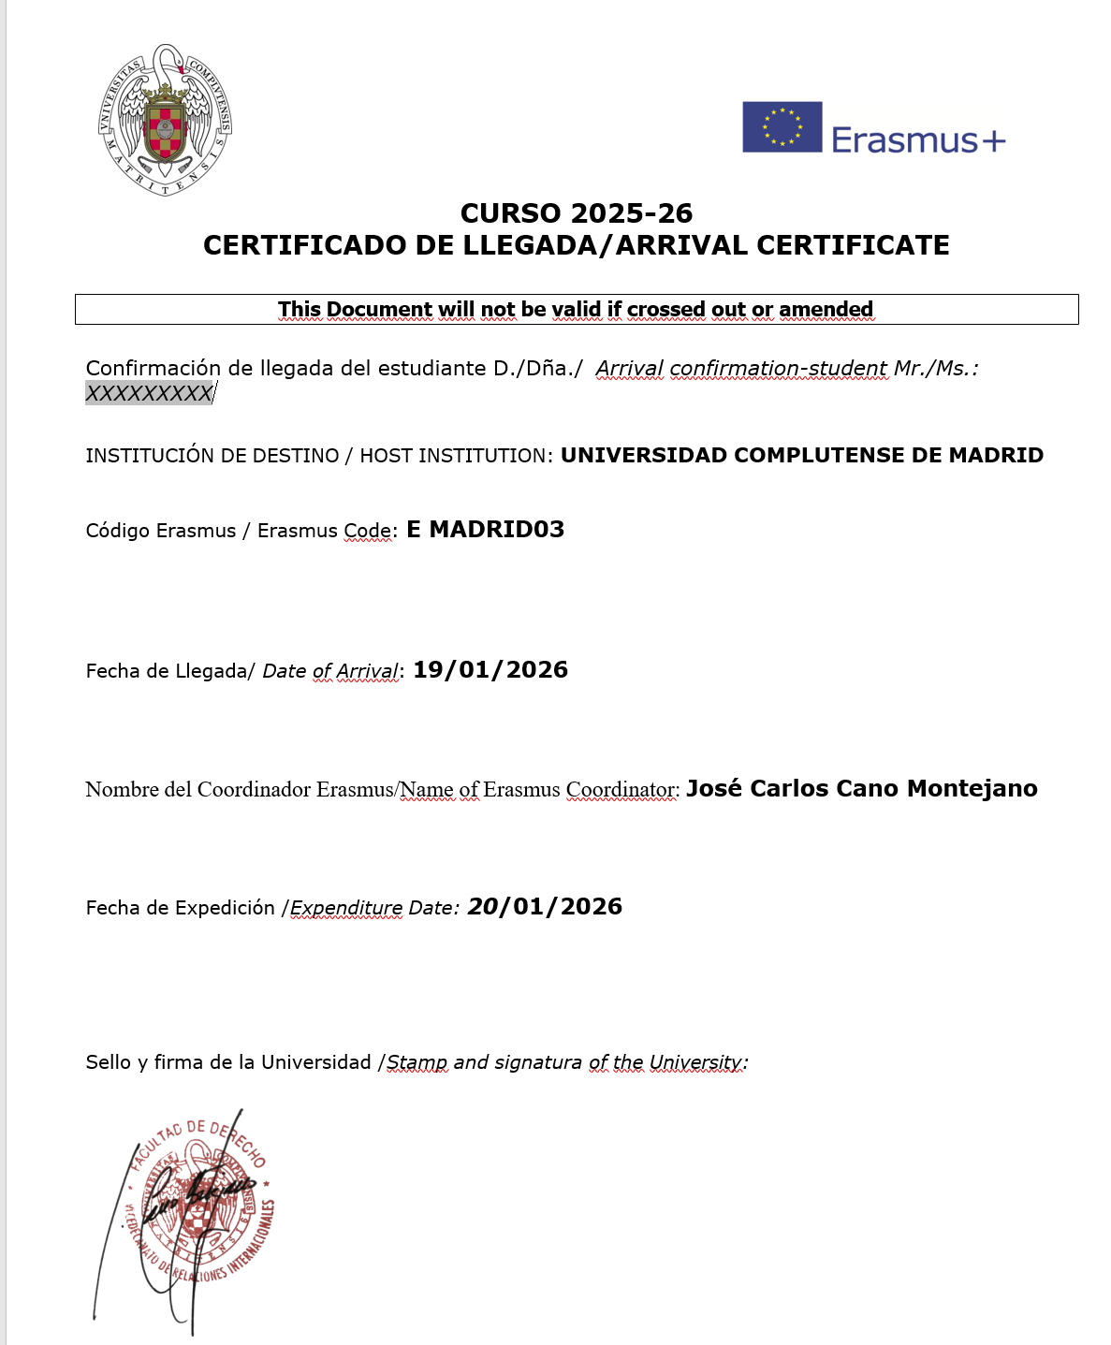

Certificado de llegada:
Se enviará un documento oficial UCM a vuestro correo electrónico con el que me comunico con vosotros.
Email al que escribir: incomingderecho@ucm.es
¿Cómo comunicaros con la Oficina Erasmus?
Seguimos el hilo, último email con Marlene
Es como un whatsapp: Responder…responder…responder
Certificado de fin de estancia:
Os enviaremos un formulario Google donde rellenar la fecha de vuestro último examen en ordinaria o extraordinaria y os enviaré el documento oficial UCM.
NO SE MANDAN
EMAILS SEPARADOS

Slide 3
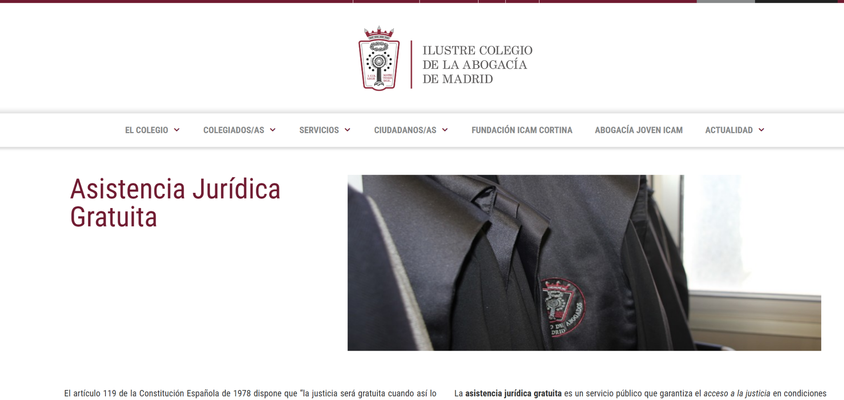
https://web.icam.es/ciudadanos/asistencia-juridica-gratuita/

Slide 4
Cambio ASIGNATURA: ol
Tengo OLA (online):
1ºModificación del OLA
Delete / Add
2ºAprobación estudiante+Univ. Origen
3ºNuevo enrollment - SOLO MODIFICACIONES
hasta el 31 enero 2026( incluido)
solo 2 cambios
NO SE ABRE UN OLA NUEVO
SE MODIFICA EL OLA
Preguntad a vuestra Universidad
Tengo LA (pdf)
1ºDuring the mobility
Delete / Add
2ºAprobación estudiante+Univ. Origen
3ºNuevo enrollment - MODIFICACIONES (amarillo)

Slide 5
Cambio GRUPO:
ol
hasta el 31 enero 2026 (incluido)
Nuevo enrollment
MODIFICACIONES ponerlas en amarillo

Slide 6
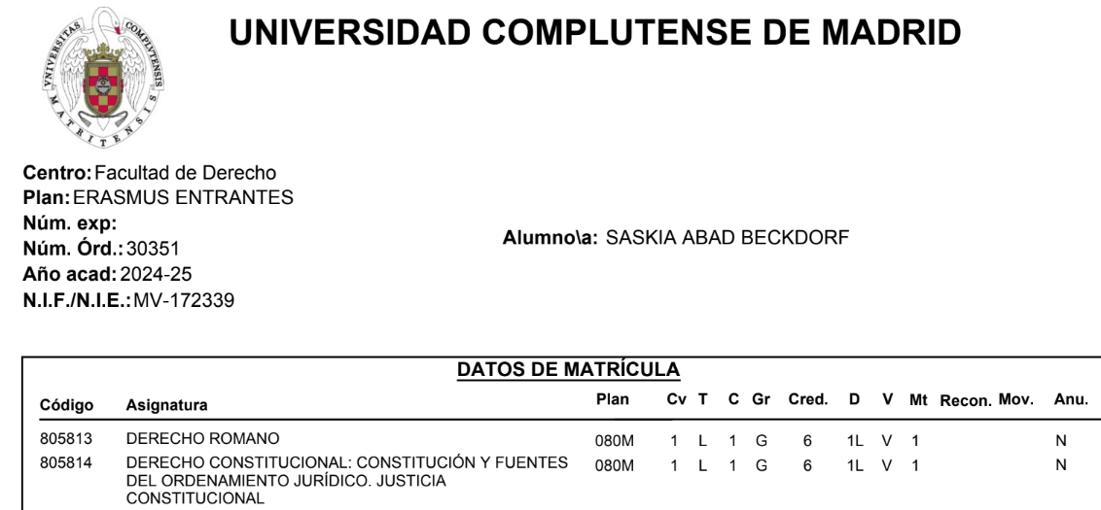
Welcome sesión 15/01/2026:
https://www.ucm.es//primerospasos 🡪 Info cuenta UCM, la TUI, el Campus Virtual
Cuenta UCM
TUI (Tarjeta Universitaria Inteligente)
  Tenéis un email: https://www.ucm.es/tui-ucm-estudiante
  Tutorial para hacerte la TUI:https://ssii.ucm.es/medidas-activas#importante
  NºMV – Está en vuestra matrícula
Grupo
Semestre

Slide 7
Welcome sesión 15/01/2026:
https://www.ucm.es//primerospasos 🡪 Info cuenta UCM, la TUI, el Campus Virtual
Cuenta UCM
TUI
  Tenéis un email: https://www.ucm.es/puntos-emision
  NºMV – Está en vuestra matrícula
¿Problemas con el campus virtual?
  1º Ver si estáis matriculados en el grupo
  2º Si estáis matriculados y no sale el campus, hablar con el profesor para que os AÑADA (ADD)
  3º Si el profesor no sabe añadiros, escribid a: rrosino@ucm.es Roberto Rosino
EDUROAM
Registro central del extranjero para +3m
Centro para enseñanza del idioma castellano
ESN Erasmus Students Network – tutor@esnucm.org / info@esnucm.org / Instragram

Slide 8
TOUR:
Cafetería
Sala de estudio de la Facultad de Derecho
Departamentos (Profesores)
Biblioteca - sala de estudio María Zambrano – Obligatorio TUI

